Slide 1
Aula 3. Atores Domésticos na Política Externa Brasileira: Congresso e Partidos Políticos
BRI0067 – Política Externa Brasileira
Instituto de Relações Internacionais
USP
Prof. Pedro Feliú

Slide 2
Plano de Aula
Legislativo e Política Externa no Brasil
Partidos Políticos e Política Externa

Slide 3
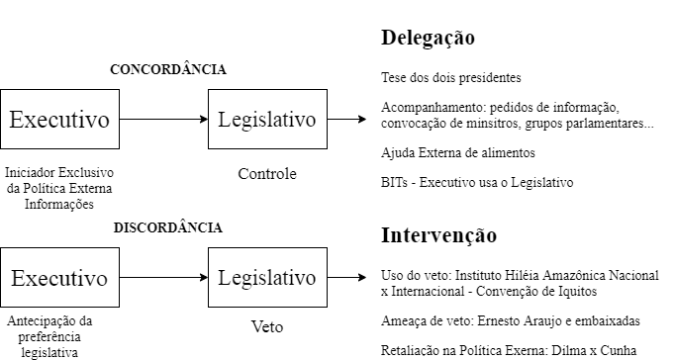
Relações Executivo e Legislativo

Slide 4
Atribuições em Política Externa | Argentina |  | Brasil |  | Chile |  | México |  | Paraguai |  | Peru
 | CD | SN | CD | SN | CD | SN | CD | SN | CD | SN | UNI
Aprovar Tratados Internacionais | x | x | x | x | x | x |  | x | x | x | x
Declarar Guerra | x | x | x | x |  |  | x | x | x | x | x
Regulamentar Comércio Exterior | x | x |  |  | x | x | x | x
Aprovar Nomeações Diplomáticas |  |  |  | x |  |  |  | x |  | x
Aprovar Empréstimos Estrangeiros | x | x |  | x |  | x | x | x | x | x | x
Recrutar e Manter Tropas | x |  |  |  |  |  | x | x
Fixar Fronteiras | x | x |  |  |  |  |  |  |  |  | x
Aprovar Saída e Entrada de Tropas | x | x | x | x |  | x |  | x |  | x | x
Aprovar a Ausência do Presidente |  |  | x | x |  | x |  | x |  |  | x

Slide 5
Probabilidade de apoiar a política externa do governo em plenário (2008-2014)

Slide 6
Probabilidade de apoiar a política externa do governo em plenário (2015)

Slide 7
Conceito de Ideologia
Conjunto de proposições conhecidas e interconectadas
Downs: Partidos, Informação e Eleitorado
Organização da Sociedade
Distribuição dos Recursos
Onde reside o Poder

Slide 8
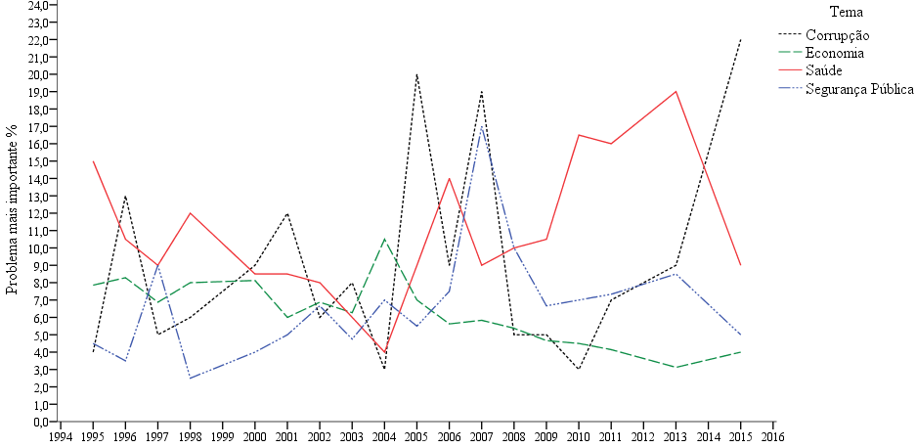
Desinteresse Eleitoral

Slide 9
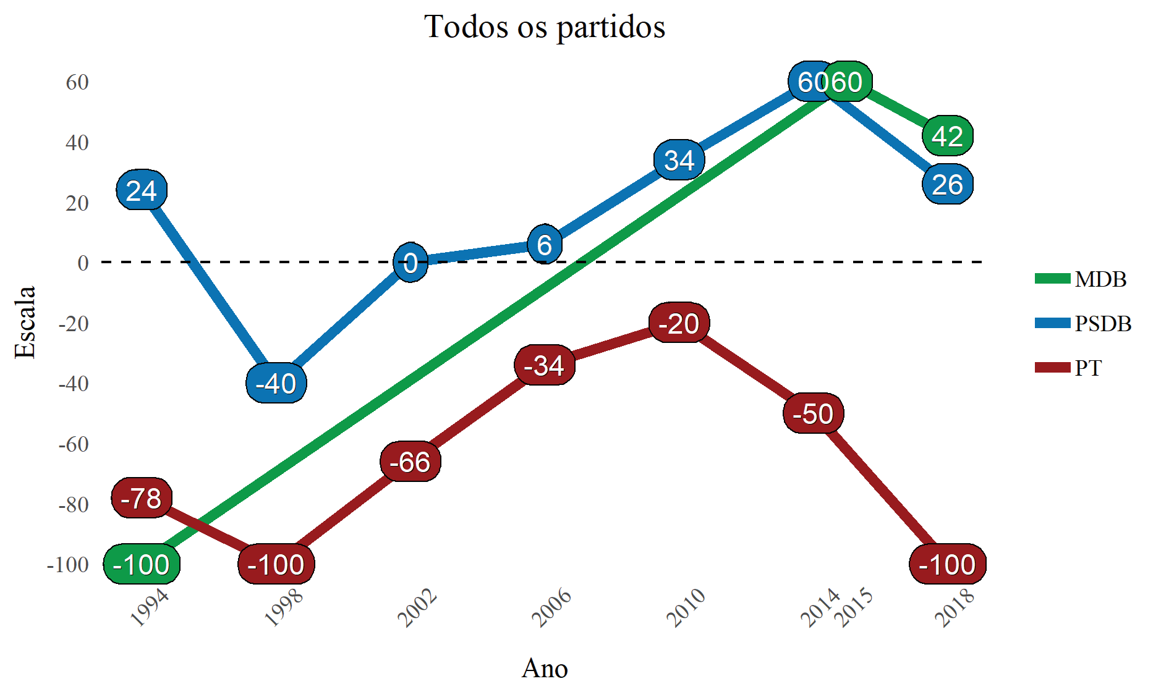
Programas Eleitorias e Política Externa
Fonte: Mendes e Graça, 2020

Slide 10
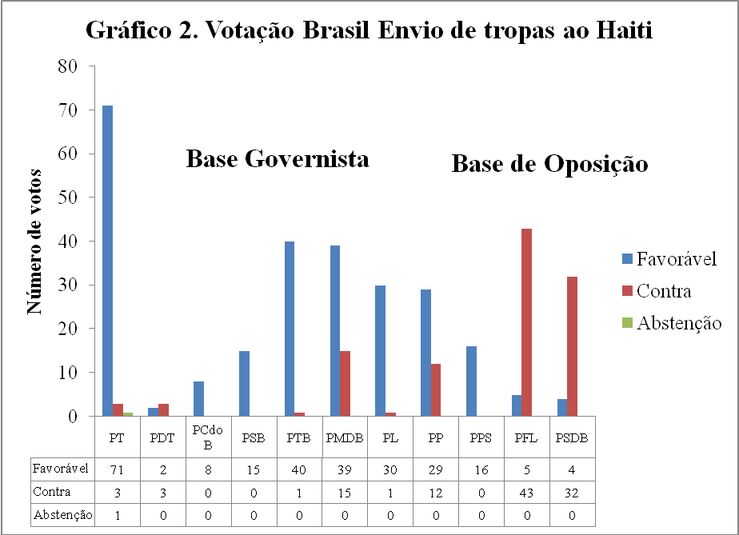

Slide 12
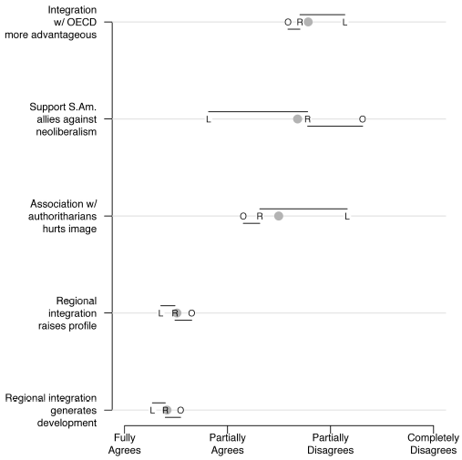
Dimensão Ideológica e PEB (2009)
L – Esquerda
R – Direita e Governo
O – Oposição e Direita
- Média
Fonte: Power e Zucco (2012)

Slide 13
Ideologia e EUA na AL

Slide 14
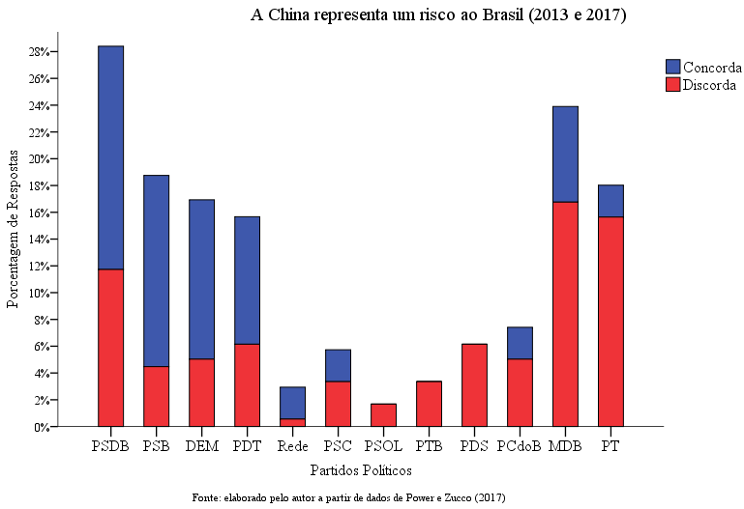

Slide 15
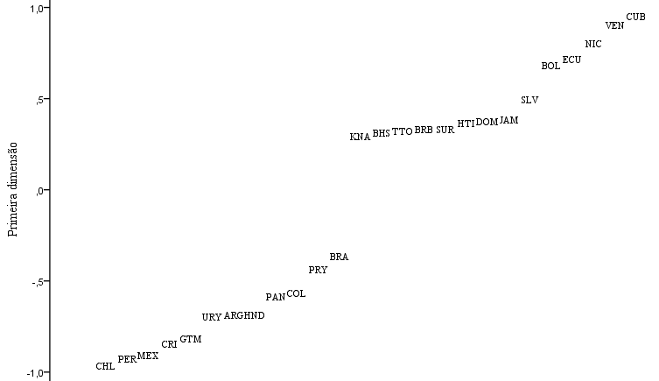
Pontos Ideais GRULAC – CDH ONU (2006-2016)
Fonte: Nakamura (2017)

Slide 16
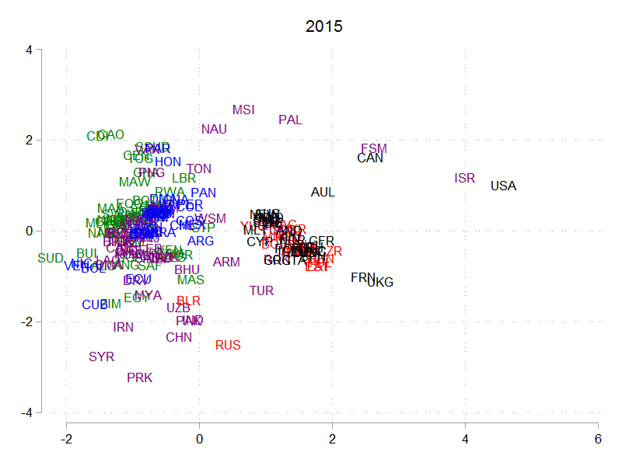
Fonte: Voeten, 2017

